Slide 1

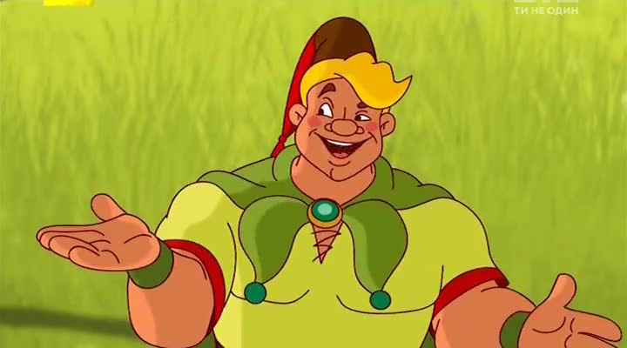

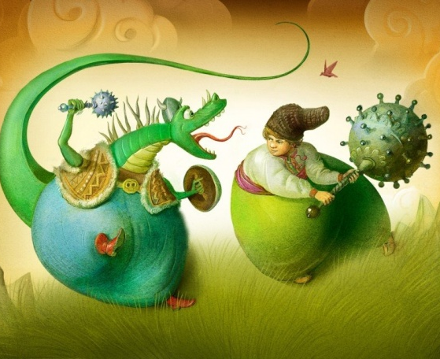
Описуємо
героїв
чарівної казки
(українська мова, 3 клас)

Slide 2

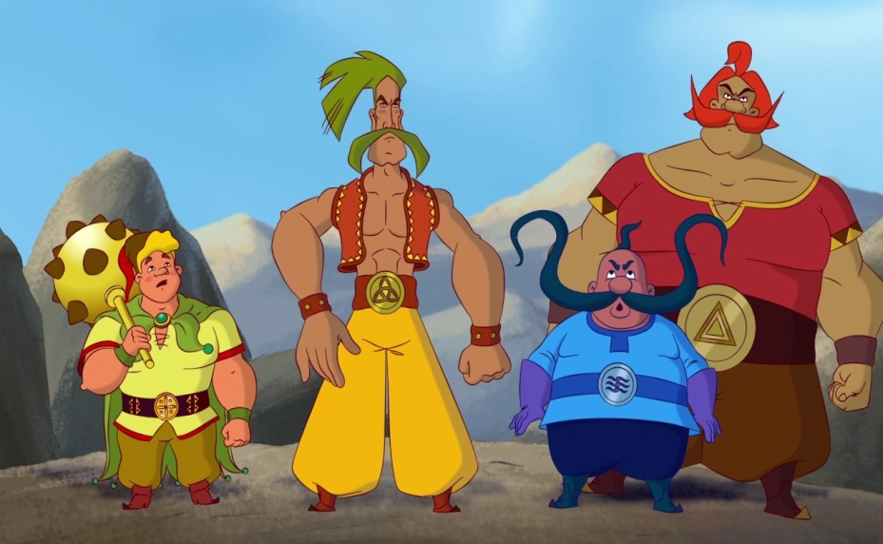
Загадки
Їх читають залюбки
І дорослі, й малюки
Ви, напевно, здогадались ?
Ну звичайно ж, це …
В казках наших українських
Безліч різних є пригод,
А складав їх рік за роком
Добрий, мудрий наш …
казки.
народ.

Slide 3
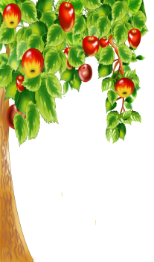
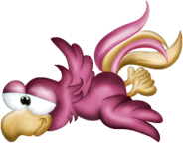
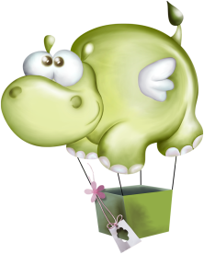

Тренуємо язичок
ЧИСТОМОВКА
Ка-ка-ка - цікава …
Ку-ку-ку – прочитаю …
Ко-ко-ко – зачаруй нас …
Ки-ки-ки – нові герої …
казка.
казку.
казко.
казки.
СКОРОМОВКА
Казав казку – казочку,
Приказку – приказочку,
Косарикам – косарям,
Казкарикам – казкарям.

Slide 4
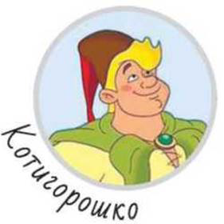
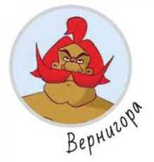
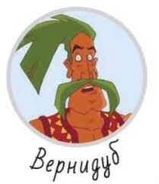
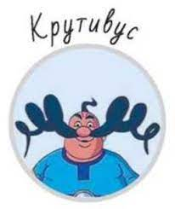
- Як звуть героїв казки?
- Що спільного в цих іменах?

Slide 5
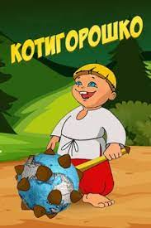
Словникова робота
відтіль
відсіль
втрьох
просторіше
здоровенними
вперся
розпихає
вивертає
крутнув
розступилася
одвертаю

Slide 6
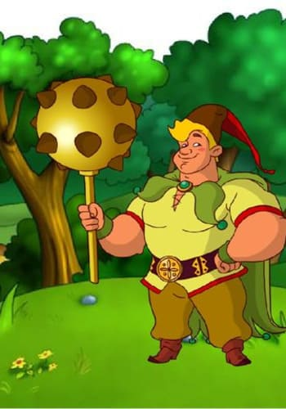
Читання тексту частинами,
аналіз прочитаного
- Кого зустрів Котигорошко?
- Чому в героя таке незвичне ім’я?
- Хто приймає участь у розмові?
- Як називають розмову двох
або кількох осіб?
- Назвіть дійових осіб цього
уривочка казки.

Slide 7
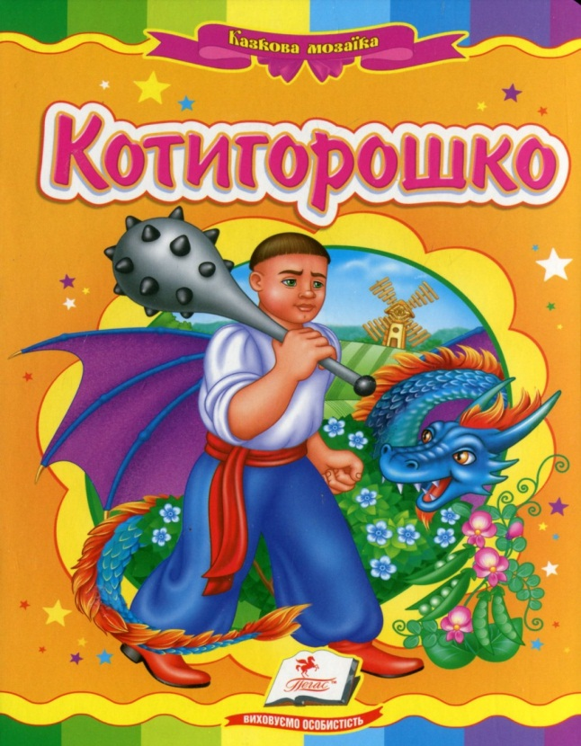
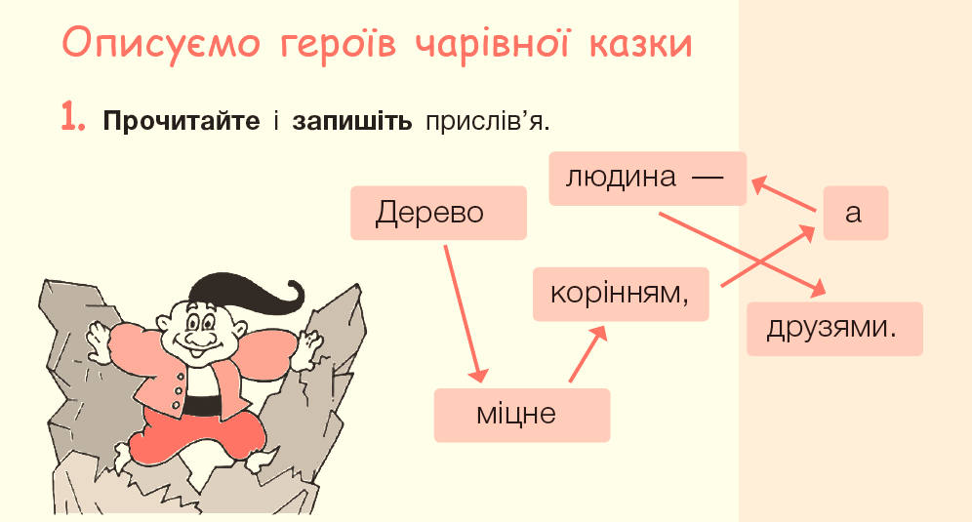
Робота в групах
Група 1.
Прочитайте в особах уривок тексту про
зустріч Котигорошка з Вернигорою.
Група 2.
Прочитайте в особах уривок тексту про
зустріч Котигорошка з Вернидубом.
Група 3.
Прочитайте в особах уривок тексту про
зустріч Котигорошка з Крутивусом.
Група 4.
Прочитайте прислів’я. Поясніть, як
ви його розумієте. Знайдіть у казці
«Котигорошко» (впр. 1, с. 95)
речення, близьке за змістом до
наведеного прислів’я. Прочитайте
його виразно.

Slide 8
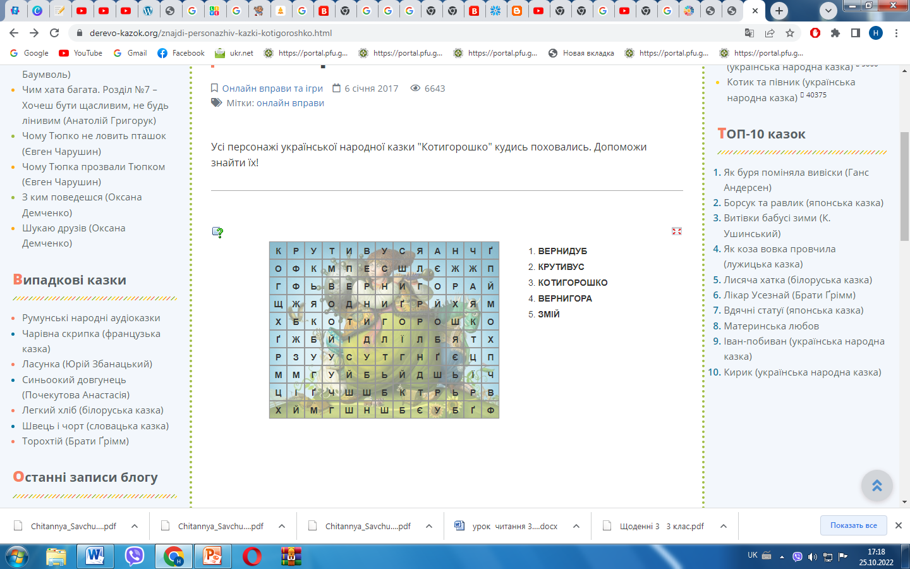
Робота в парах
Усі персонажі казки «Котигорошко» кудись поховались.
Допоможіть знайти їх.

Slide 9
Описуємо героїв
2014 року, в День незалежності, відбулася прем’єра мультсеріалу «Пригоди Котигорошка та його друзів».
«Це передусім веселі фільми, в основі яких народні
казки, міфи. Ми зняли їх так, щоб діти сміялися,
а дорослі всміхалися», - розповіла режисерка
Ярослава Руденко-Шведова.

Slide 10
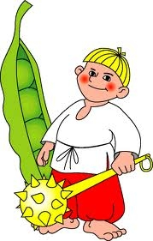

ДЯКУЮ ЗА РОБОТУ!
МОЛОДЦІ!

